Slide 1
沪教版六年级数学上册
弧长

Slide 2
教学目标
1.知道圆心角、弧的概念，掌握弧长计算公 式。
2.学习将生活语言转化成数学语言、数学符号，将实际问题转化为数学问题。
3.在弧长公式的推导过程中，体会从特殊到一般的数学思想，体会部分和总体的关系。

Slide 3

复习
小蚂蚁在圆周上从A点运动到B点,所形成的是什么图形呢?
圆的周长公式:C=πd= 2πr
B
A

Slide 4
新知介绍:
圆心角和弧的概念
所对的弧
圆心角
圆心角
B
A
所对的弧

Slide 5
练一练
下列图形中的角,是圆心角的是________,
不是圆心角的是 。
1、 2
3、4、5、6
1
2
3
4
5
6

Slide 6
请同学们拿出教具观察:
在同一个圆中，随着圆心角的不断变化，弧的长度发生什么变化呢？
在同一个圆中，圆心角变大它所对的弧也变大，圆心角变小它所对的弧也变小。
O
O
(1)
(2)
在等圆中，圆心角变大它所对的弧也变大，圆心角变小它所对的弧也变小
（1）（2）两个等圆中圆心角哪个大？所对的弧长呢？
×
判断：圆心角越大，弧长越长 。 ( )

Slide 7
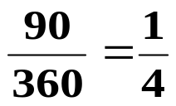
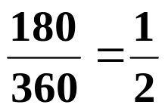
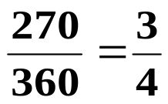
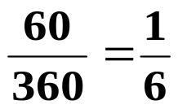
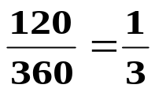
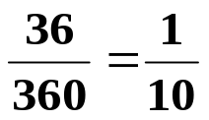
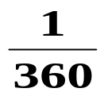
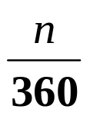
观察思考:在同一个圆中
弧所对的圆心角 | 整个圆周对的圆心角 | 弧长占圆周长的几分之几
90° | 360°
180° | 360°
270° | 360°
60° | 360°
120° | 360°
36° | 360°
1° | 360°
n° | 360°

Slide 8
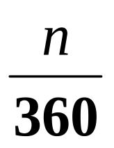
探索发现:
n°的圆心角所对的弧长是这个圆周长的 。
用字母l表示弧长,
字母C表示圆的周长，
字母n表示圆心角的度数,
字母r表示圆的半径。

Slide 9
例题1:
如图:是一段单轨车弯道处铁轨的示意图，求这段铁轨的长度。（单位：米）
108
°
5

Slide 10
练习:
求下列各图形中弧的长度。(单位:cm)
45
°
120
°
3
18
(1)
(2)

Slide 11
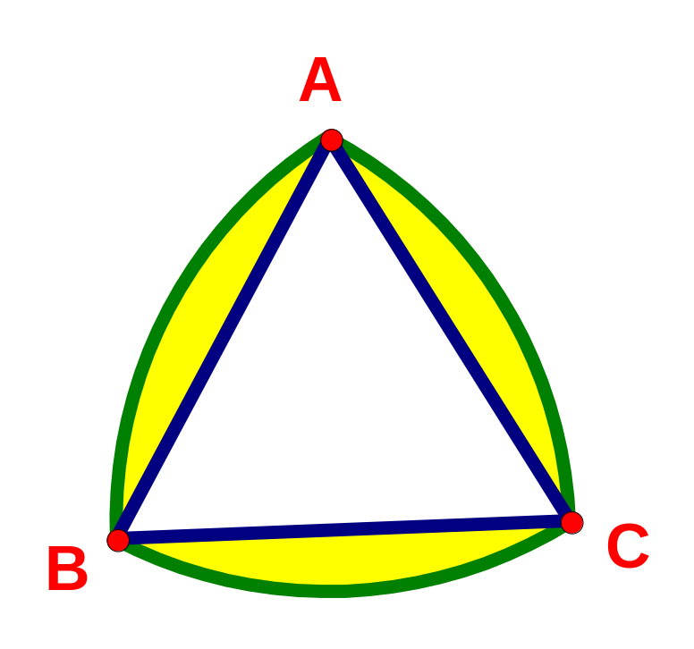
例2：如图：三角形ABC的三条边长都是27mm，分别以A、B、C三点为圆心，27mm为半径画弧，求三段弧长的和。

Slide 12
拓展训练:
工厂有一台机器的皮带轮坏了，需要更换皮带轮上的皮带，如图所示： BE=AD=25cm，小圆弧的半径为5,大圆弧的半径为20，求皮带至少要多长？
B
20
E
5
F
120
°
C
120
°
D
A

Slide 13
家庭作业：
如何利用我们今天学习过的公式来解下面的问题
圆心角（n°） | 半径（r） | 周长(C) | 弧长(l)
120° | 6米 | ＼＼＼
 | 20分米 | ＼＼＼ | 25.12分米
60° |  | ＼＼＼ | 18.84厘米
 |  | 24厘米

Slide 14
小结:
这节课我们学到了哪些新的知识?
掌握了哪些新的计算?

Slide 15


资料来源：3A备课网--整册备课资料打包下载
http://www.3abeike.com/

